Slide 1

Visão Computacional
Notes:
Título original é mais escuro

Slide 2
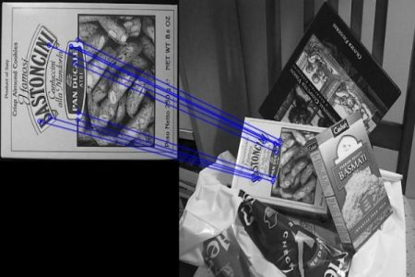
Feature Matching
Template Matching precisamos da imagem exata.
Feature Matching:
  Extrair de características chaves de uma imagem usando os conceitos de corner, edge e contour detection.
  Usa a distância para calcular e encontrar matches em uma secundária imagem.
  Não precisamos de uma imagem idêntica.
A imagem não é a mesma
A imagem está rotacionada
Métodos:
Força bruta com descritores ORB.
Força bruta com descritores SIFT e teste de proporção.
FLANN baseado matcher

